Slide 1
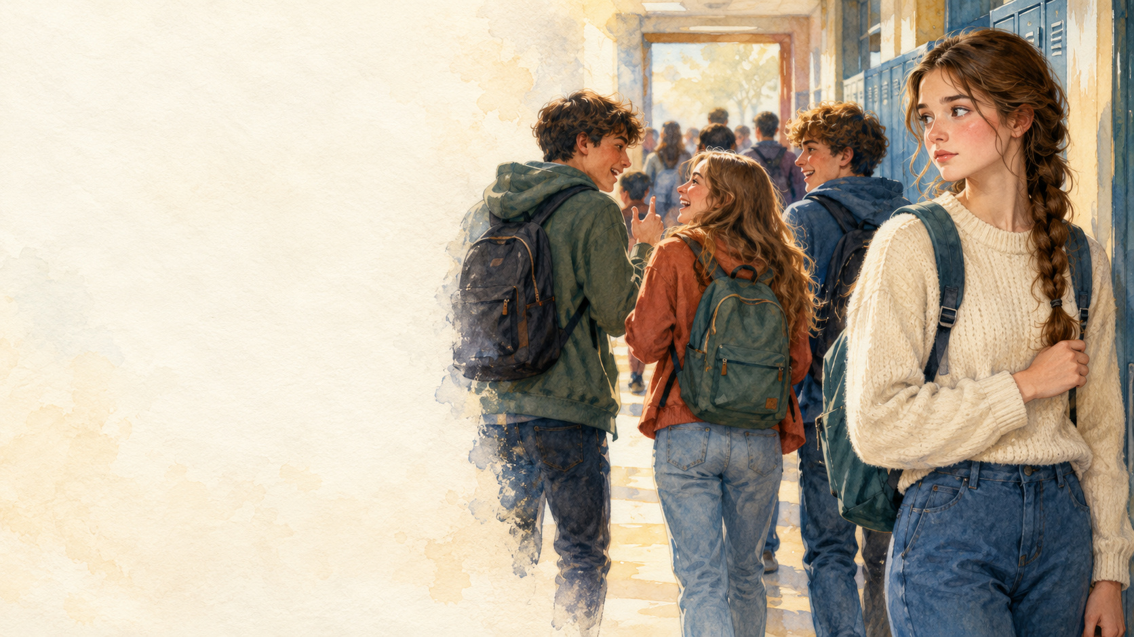
Все так
делают
Давление компании
и смелость выбора
12–15 лет · 45 минут
Дан. 3
Notes:
Этап 1. 2 мин.
Реплика: Бывает, очень хочется быть своим. Вопрос: как остаться с друзьями и сохранить верность Богу и совести, когда тебя зовут к плохому поступку?
Как провести: Попросите показать рукой: выбор футболки — просто общее увлечение или повод для нравственного отказа? Затем: переслать чужое унизительное фото. Примите два коротких объяснения.
Вопрос: Когда общая привычка становится давлением?
Ориентир: Когда согласие требуют ценой чужого унижения, обмана или измены Богу. Совместное добро и одинаковые вкусы сами по себе не плохи.
Ритм: 30 секунд — вступление, 1 минута — два примера, 30 секунд — переход.
Библейский источник: https://azbyka.ru/biblia/?Dan.3. Православная нумерация Дан. 3 с молитвой Азарии и песнью отроков; ст. 91–95 соответствуют ст. 24–28 в изданиях без них. Синодальный перевод — общественное достояние. Современные случаи и молитва авторские. Изображение художественное.

Slide 2
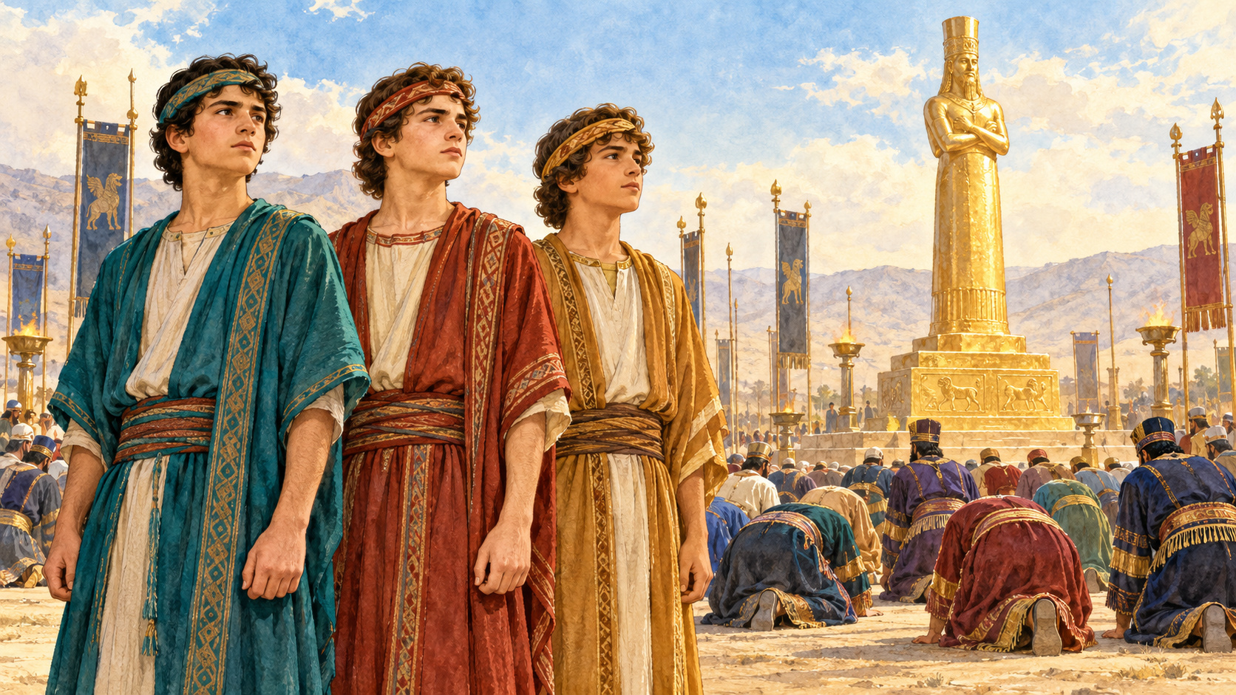
Трое среди большинства
Слушаем фрагменты
третьей главы Даниила.
Что велел царь?
Что ответили трое?
Что произошло в печи?
После чтения сразу сценка; вопросы — после неё.
02
Notes:
Этап 2. 7 мин.
Реплика: Прочитаем фрагменты Дан. 3. Запомните повеление царя, ответ троих и то, что произошло в печи. Сразу после чтения разыграем историю.
Как провести: Учитель читает все напечатанные фрагменты подряд: Дан. 3:1, 4–7, 12–24, 49–51, 91–95. Перед ст. 49 поясните переход: «Далее в главе звучит молитва Азарии — это прежнее имя Авденаго; сейчас читаем о помощи Бога и песне троих». Перед ст. 91: «После песни рассказ возвращается к царю». Пять участников получают роли заранее. Пока не задавайте вопросов.
Вопрос: Задание слушателям: заметить ответ до спасения.
Ориентир: Ст. 17–18: Бог силён спасти, но отказ поклониться идолу сохраняется и без гарантии спасения.
Ритм: До 6 минут — чтение и два перехода, 1 минута — открыть сценку.
Выбранные фрагменты, не вся глава: Дан. 3:1, 4–7, 12–24, 49–51, 91–95. Синодальный перевод, православная нумерация.
1. Царь Навуходоносор сделал золотой истукан, вышиною в шестьдесят локтей, шириною в шесть локтей, поставил его на поле Деире, в области Вавилонской.
4. Тогда глашатай громко воскликнул: объявляется вам, народы, племена и языки:
5. в то время, как услышите звук трубы, свирели, цитры, цевницы, гуслей и симфонии и всяких музыкальных орудий, падите и поклонитесь золотому истукану, которого поставил царь Навуходоносор.
6. А кто не падёт и не поклонится, тотчас брошен будет в печь, раскалённую огнём.
7. Посему, когда все народы услышали звук трубы, свирели, цитры, цевницы, гуслей и всякого рода музыкальных орудий, то пали все народы, племена и языки, и поклонились золотому истукану, которого поставил Навуходоносор царь.
12. Есть мужи Иудейские, которых ты поставил над делами страны Вавилонской: Седрах, Мисах и Авденаго; эти мужи не повинуются повелению твоему, царь, богам твоим не служат и золотому истукану, которого ты поставил, не поклоняются.
13. Тогда Навуходоносор во гневе и ярости повелел привести Седраха, Мисаха и Авденаго; и приведены были эти мужи к царю.
14. Навуходоносор сказал им: с умыслом ли вы, Седрах, Мисах и Авденаго, богам моим не служите, и золотому истукану, которого я поставил, не поклоняетесь?
15. Отныне, если вы готовы, как скоро услышите звук трубы, свирели, цитры, цевницы, гуслей, симфонии и всякого рода музыкальных орудий, падите и поклонитесь истукану, которого я сделал; если же не поклонитесь, то в тот же час брошены будете в печь, раскалённую огнём, и тогда какой Бог избавит вас от руки моей?
16. И отвечали Седрах, Мисах и Авденаго, и сказали царю Навуходоносору: нет нужды нам отвечать тебе на это.
17. Бог наш, Которому мы служим, силён спасти нас от печи, раскалённой огнём, и от руки твоей, царь, избавит.
18. Если же и не будет того, то да будет известно тебе, царь, что мы богам твоим служить не будем и золотому истукану, которого ты поставил, не поклонимся.
19. Тогда Навуходоносор исполнился ярости, и вид лица его изменился на Седраха, Мисаха и Авденаго, и он повелел разжечь печь в семь раз сильнее, нежели как обыкновенно разжигали её,
20. и самым сильным мужам из войска своего приказал связать Седраха, Мисаха и Авденаго и бросить их в печь, раскалённую огнём.
21. Тогда мужи сии связаны были в исподнем и верхнем платье своём, в головных повязках и в прочих одеждах своих, и брошены в печь, раскалённую огнём.
22. И как повеление царя было строго, и печь раскалена была чрезвычайно, то пламя огня убило тех людей, которые бросали Седраха, Мисаха и Авденаго.
23. А сии три мужа, — Седрах, Мисах и Авденаго, — упали в раскалённую огнём печь связанные.
24. И ходили посреди пламени, воспевая Бога и благословляя Господа.
49. Но Ангел Господень сошел в печь вместе с Азариею и бывшими с ним
50. и выбросил пламень огня из печи, и сделал, что в средине печи был как бы шумящий влажный ветер, и огонь нисколько не прикоснулся к ним, и не повредил им, и не смутил их.
51. Тогда сии трое, как бы одними устами, воспели в печи, и благословили и прославили Бога:
91. Навуходоносор царь, [услышав, что они поют,] изумился, и поспешно встал, и сказал вельможам своим: не троих ли мужей бросили мы в огонь связанными? Они в ответ сказали царю: истинно так, царь!
92. На это он сказал: вот, я вижу четырёх мужей несвязанных, ходящих среди огня, и нет им вреда; и вид четвёртого подобен сыну Божию.
93. Тогда подошёл Навуходоносор к устью печи, раскалённой огнём, и сказал: Седрах, Мисах и Авденаго, рабы Бога Всевышнего! выйдите и подойдите! Тогда Седрах, Мисах и Авденаго вышли из среды огня.
94. И, собравшись, сатрапы, наместники, военачальники и советники царя усмотрели, что над телами мужей сих огонь не имел силы, и волосы на голове не опалены, и одежды их не изменились, и даже запаха огня не было от них.
95. Тогда Навуходоносор сказал: благословен Бог Седраха, Мисаха и Авденаго, Который послал Ангела Своего и избавил рабов Своих, которые надеялись на Него и не послушались царского повеления, и предали тела свои огню, чтобы не служить и не поклоняться иному богу, кроме Бога своего!
Библейский источник: https://azbyka.ru/biblia/?Dan.3. Православная нумерация Дан. 3 с молитвой Азарии и песнью отроков; ст. 91–95 соответствуют ст. 24–28 в изданиях без них. Синодальный перевод — общественное достояние. Современные случаи и молитва авторские. Изображение художественное.

Slide 3
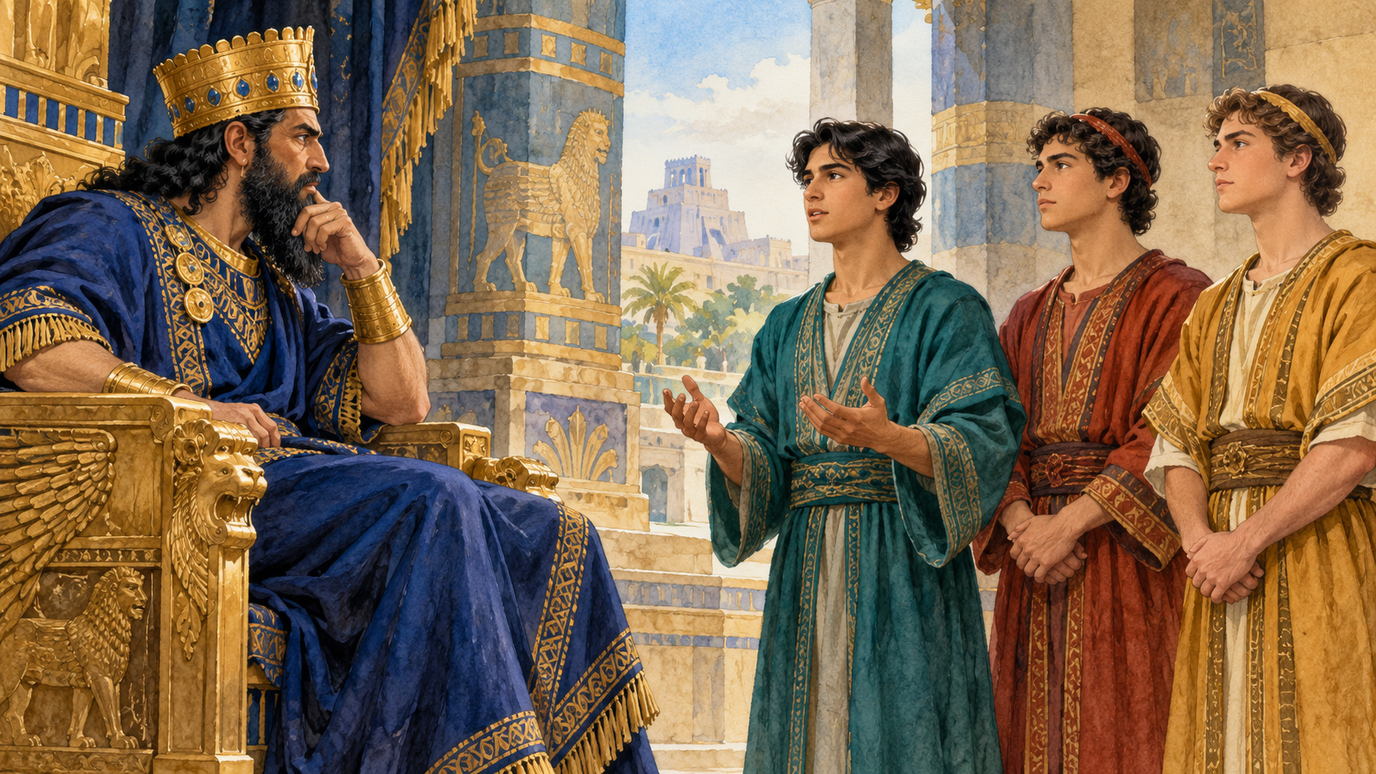
Сценка: мы не поклонимся
Рассказчик-глашатай
Царь
Седрах · Мисах
Авденаго
Ответ троих —
до рассказа о чуде.
Пять ролей. Три отрока; Даниила в этой сцене нет.
03
Notes:
Этап 3. 5 мин.
Реплика: Пять ролей: рассказчик-глашатай, царь, Седрах, Мисах, Авденаго. Зрители следят: что требовали и почему трое отказались?
Как провести: Разыграйте четыре эпизода по приложенному сценарию: повеление, ответ царю, печь, спасение. Рассказчик сообщает переходы; реплики троих произносятся до рассказа о чуде. После финала участники возвращаются на места.
Вопрос: Наблюдать без обсуждения до окончания сценки.
Ориентир: Три героя, одна общая позиция; в печи царь видит четверых. Даниил в этой сцене не участвует.
Ритм: 30 секунд — места; 4 минуты — четыре эпизода; 30 секунд — возвращение.
Полная сценка, пять ролей:
Рассказчик-глашатай: Поставьте стул царю, рядом обозначьте место истукана карточкой. Трое стоят вместе. Эпизод 1: «Царь поставил золотой истукан. При звуке музыки велено поклониться ему; за отказ угрожают печью». Сделайте один хлопок — сигнал музыки. Прочие участники остаются зрителями.
Седрах, Мисах, Авденаго: Останьтесь стоять. Рассказчик: «На троих донесли царю, потому что они не поклоняются истукану». Подойдите к царю.
Царь: Эпизод 2: «Почему вы не поклоняетесь? Я даю ещё одну возможность. Если откажетесь, вас бросят в печь. Какой Бог избавит вас?» Это пересказ Дан. 3:14–15.
Седрах: «Нет нужды нам отвечать тебе на это» — слова общего ответа, Дан. 3:16.
Мисах: «Бог наш, Которому мы служим, силен спасти нас от печи, раскаленной огнем, и от руки твоей, царь, избавит» — Дан. 3:17.
Авденаго: «Если же и не будет того, то да будет известно тебе, царь, что мы богам твоим служить не будем и золотому истукану, которого ты поставил, не поклонимся» — Дан. 3:18.
Рассказчик: Эпизод 3: «Царь разгневался. Троих связали и бросили в раскалённую печь. Они славили Господа. Ангел Господень сошёл в печь; огонь не повредил им». Трое переходят к карточке печи, стоят рядом. Учитель открывает рисунок 04.
Царь: Эпизод 4: «Не троих ли мы бросили? Я вижу четверых, и нет им вреда! Седрах, Мисах, Авденаго, выйдите и подойдите!» Пересказ Дан. 3:91–93.
Седрах, Мисах, Авденаго: Выйдите вместе к царю. Рассказчик: «Их волосы не опалены, одежды не изменились, даже запаха огня нет». Дан. 3:94.
Царь: «Благословен Бог Седраха, Мисаха и Авденаго, Который послал Ангела Своего и избавил рабов Своих» — начало Дан. 3:95. Рассказчик завершает: «Они надеялись на Бога и отказались служить иному богу».
Библейский источник: https://azbyka.ru/biblia/?Dan.3. Православная нумерация Дан. 3 с молитвой Азарии и песнью отроков; ст. 91–95 соответствуют ст. 24–28 в изданиях без них. Синодальный перевод — общественное достояние. Современные случаи и молитва авторские. Изображение художественное.

Slide 4
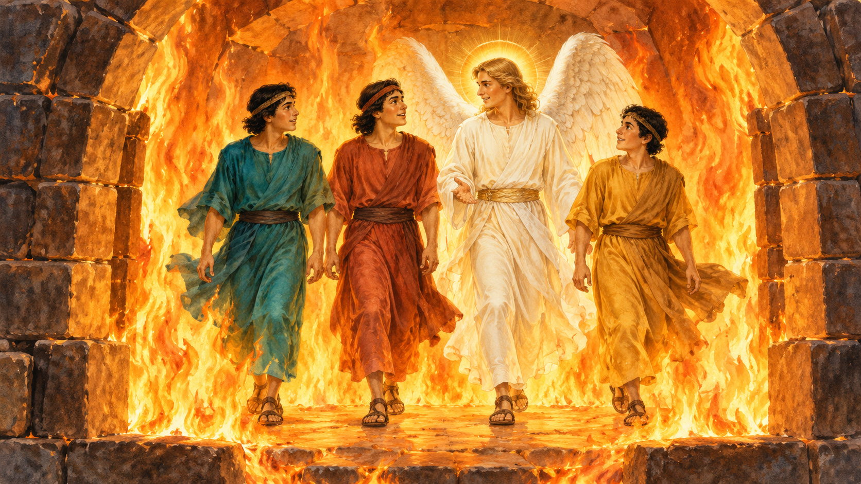
Выбор до чуда
«Если же и не будет
того… не поклонимся».
Дан. 3:18
Почему они выбрали
это до спасения?
Бог силён спасти. Исход ещё не был известен.
04
Notes:
Этап 4. 3 мин.
Реплика: Трое сказали «не поклонимся» до того, как узнали о спасении. Они доверяли Богу, а исход ещё не знали.
Как провести: Пары получают четыре карточки событий, раскладывают, затем один объясняет ответ троих, другой — финал. Сверьте порядок и задайте вопрос о ст. 18.
Вопрос: Готовы ли они сохранить этот ответ, если спасение не придёт?
Ориентир: Их слова в ст. 18 сохраняют верность Богу и тогда. В этом рассказе Бог спасает; рассказ не обещает, что каждый трудный выбор закончится без потерь.
Ритм: 1 минута — порядок, 1 минута — объяснение пары, 1 минута — ст. 18.
Библейский источник: https://azbyka.ru/biblia/?Dan.3. Православная нумерация Дан. 3 с молитвой Азарии и песнью отроков; ст. 91–95 соответствуют ст. 24–28 в изданиях без них. Синодальный перевод — общественное достояние. Современные случаи и молитва авторские. Изображение художественное.

Slide 5
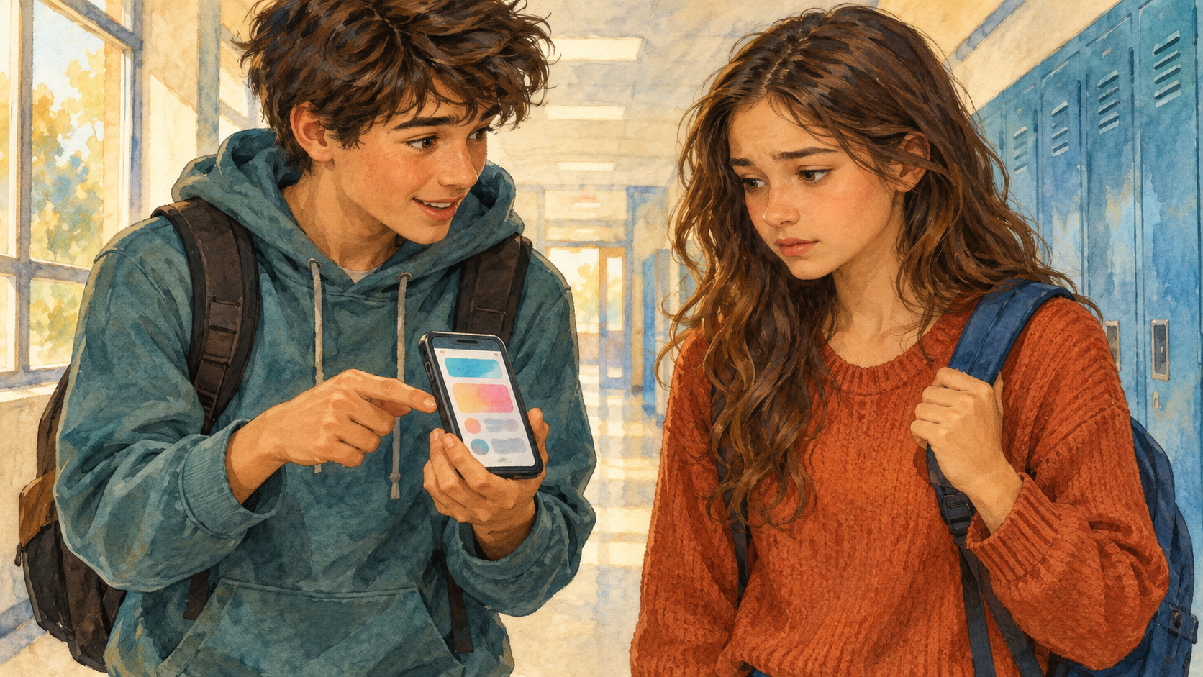
Как звучит давление?
«Все так делают».
«Ты что, трус?»
«Ты не наш».
Чем эти слова
заставляют согласиться?
Честное приглашение уважает отказ.
05
Notes:
Этап 5. 3 мин.
Реплика: Посмотрите на шесть фраз. Найдите, чем каждая пытается заставить согласиться: большинством, стыдом, угрозой дружбе или преуменьшением вреда.
Как провести: Раздайте шесть карточек на пару. Пара выбирает две, подчёркивает слова давления и заменяет их честным приглашением, которое допускает отказ. Две пары читают по одному примеру.
Вопрос: Есть ли у другого право сказать «нет» без унижения?
Ориентир: «Все делают», «трус», «не наш», «никто не узнает», «один раз», «просто шутка» скрывают разные способы давления. Даже без наказания вред остаётся вредом.
Ритм: 1 минута — выбор, 1 минута — переформулировка, 1 минута — два ответа.
Библейский источник: https://azbyka.ru/biblia/?Dan.3. Православная нумерация Дан. 3 с молитвой Азарии и песнью отроков; ст. 91–95 соответствуют ст. 24–28 в изданиях без них. Синодальный перевод — общественное достояние. Современные случаи и молитва авторские. Изображение художественное.

Slide 6
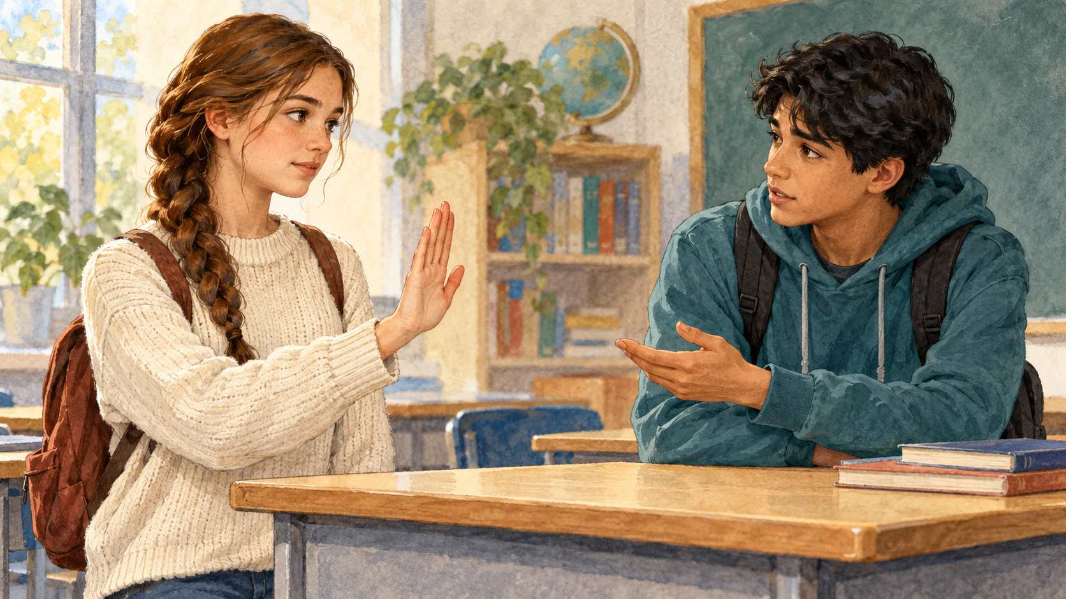
Как сказать «нет»?
«Нет, я не буду…»
«Потому что…»
«Давайте лучше…»
Скажи свой ответ.
Выслушай товарища.
Можно отказаться спокойно и предложить другое.
06
Notes:
Этап 6. 4 мин.
Реплика: Можно сказать коротко: «Нет, я не буду пересылать чужое фото. Это унижает человека. Давайте выберем другую шутку». Не нужно унижать того, кто тебя зовёт.
Как провести: Учитель показывает образец. Пара составляет свой отказ к одной карточке: решение, краткая причина, другой вариант. Каждый произносит его вслух. Слушатель повторяет, от чего именно товарищ отказался.
Вопрос: Можно ли отказаться от поступка и предложить другое общее дело?
Ориентир: Да. Например, отказаться от списывания и предложить вместе разобраться в задаче. Причина помогает понять отказ; предложение необязательно, если нужно уйти.
Ритм: 1 минута — образец, 2 минуты — оба участника пробуют, 1 минута — обратная связь.
Библейский источник: https://azbyka.ru/biblia/?Dan.3. Православная нумерация Дан. 3 с молитвой Азарии и песнью отроков; ст. 91–95 соответствуют ст. 24–28 в изданиях без них. Синодальный перевод — общественное достояние. Современные случаи и молитва авторские. Изображение художественное.

Slide 7
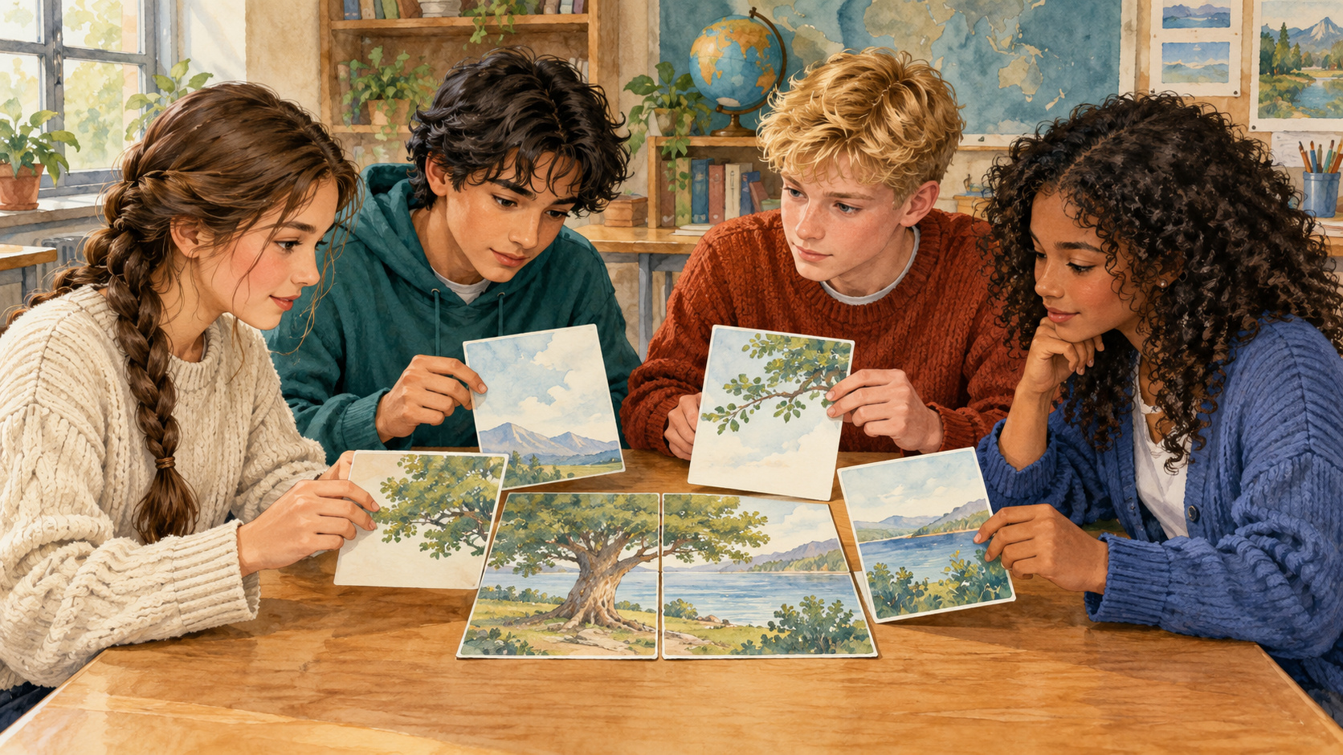
Четыре сведения — один план
У каждого —
одно сведение.
Услышьте всех.
Составьте план,
учтите четыре условия.
Учитывайте и просьбу Артёма о личном разговоре.
07
Notes:
Этап 7. 6 мин.
Реплика: В чате готовят насмешку над Артёмом. У каждого из вас одно сведение. Услышьте всех и составьте план: что сделать первым, как поддержать Артёма, куда обратиться.
Как провести: Команды по четыре получают по одной карточке сведений каждому. По очереди сообщают информацию, сохраняют все четыре условия и заполняют общий лист. Один представитель читает план. Учитель затем открывает новое условие следующего этапа.
Вопрос: Какой план учитывает вред, угрозу исключения, доступную помощь и мнение Артёма?
Ориентир: Не пересылать; назвать отказ; поговорить с Артёмом лично; обратиться к классному руководителю, который доступен сейчас. Предложение спортивного дела может сохранить общение. Артём сам решает, как принимать поддержку.
Ритм: 1 минута — сведения; 3 минуты — план; 2 минуты — один ответ и уточнение.
Четыре отдельных командных сведения:
1. Что происходит: В общем чате предлагают переслать унизительное фото Артёма. Фото уже есть у нескольких ребят, но ты его ещё не переслал.
2. Что давит: Организатор пишет: «Не перешлёшь — исключим из компании». Двое участников тоже сомневаются и готовы поддержать спокойный отказ.
3. Какая помощь доступна: Классный руководитель сейчас в соседнем кабинете. Можно обратиться вдвоём и показать сообщение, не распространяя фото дальше.
4. Чего хочет Артём: Артём сказал: «Не делайте из меня героя перед всем классом. Поговорите со мной лично». Он хочет продолжать играть с ребятами в баскетбол.
Библейский источник: https://azbyka.ru/biblia/?Dan.3. Православная нумерация Дан. 3 с молитвой Азарии и песнью отроков; ст. 91–95 соответствуют ст. 24–28 в изданиях без них. Синодальный перевод — общественное достояние. Современные случаи и молитва авторские. Изображение художественное.

Slide 8
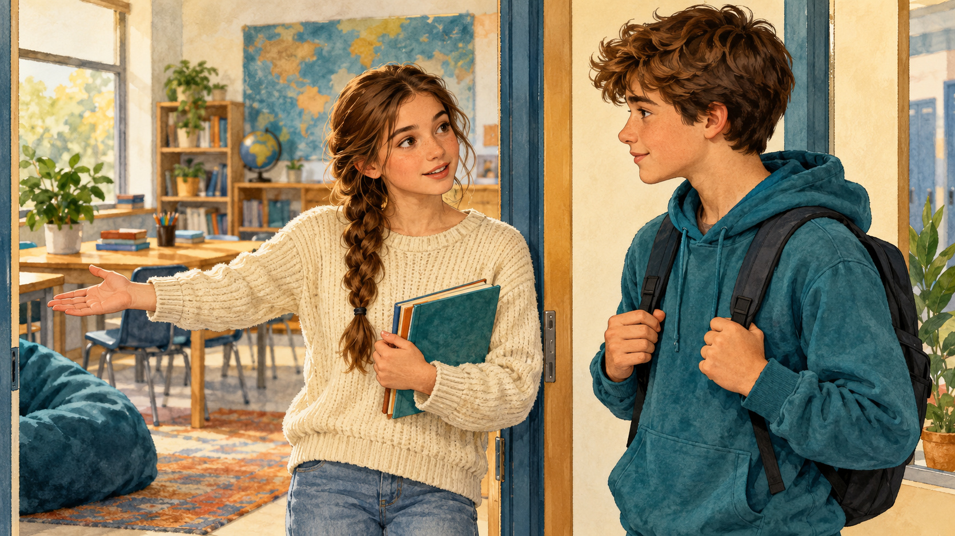
Попробуем разговор
Один читает
предложение с карточки.
Другой отвечает.
«Я услышал твой выбор…»
Поменяйтесь ролями.
Ясный выбор, короткая причина, уважение к другому.
08
Notes:
Этап 8. 4 мин.
Реплика: Один предлагает действие из карточки, другой спокойно отвечает. Слушатель: «Я услышал твой выбор…». Затем поменяйтесь ролями.
Как провести: Пары берут одну из четырёх ситуаций. Первый читает только напечатанную фразу предложения, второй отвечает. Меняются и выбирают другой случай. Наблюдение: ясный отказ, короткая причина, возможная альтернатива.
Вопрос: Что делает ответ понятным без оскорбления?
Ориентир: Конкретное «я не буду…», ясная причина и спокойный тон. «Все вы ужасные» переводит разговор в нападение; «может, потом» может скрывать выбор.
Ритм: 2 минуты — первый разговор и повтор услышанного, 2 минуты — смена ролей.
Библейский источник: https://azbyka.ru/biblia/?Dan.3. Православная нумерация Дан. 3 с молитвой Азарии и песнью отроков; ст. 91–95 соответствуют ст. 24–28 в изданиях без них. Синодальный перевод — общественное достояние. Современные случаи и молитва авторские. Изображение художественное.

Slide 9
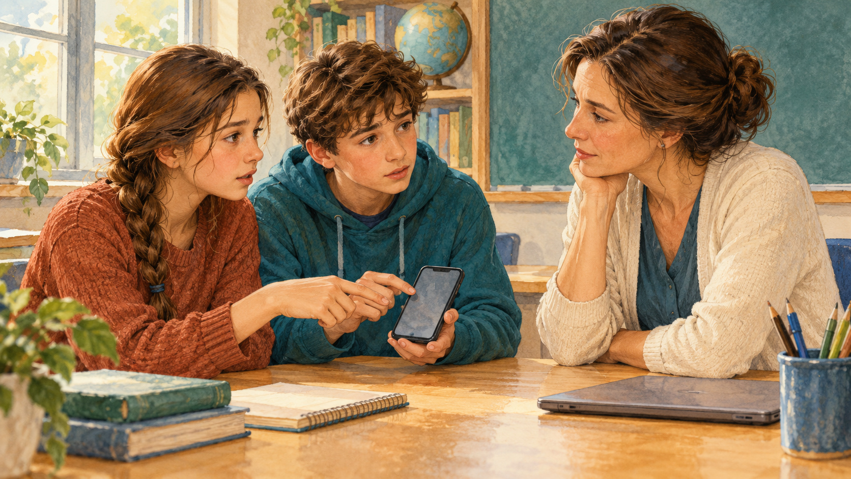
Если отказ не принимают
Новое условие:
давление продолжается.
Что добавим в план?
Что сделаем сейчас?
Кто может помочь?
Можно прекратить участие и обратиться за помощью.
09
Notes:
Этап 9. 4 мин.
Реплика: Новое условие: в чате снова требуют переслать фото, а за отказ обещают исключить. Как изменится ваш план?
Как провести: Команды сохраняют первый план и дописывают второй. Попросите указать одно конкретное действие сейчас и взрослого, к которому они пойдут. Две команды сравнивают изменения. В случае угроз можно выйти из разговора и обратиться за помощью.
Вопрос: Что делать, если объяснение не остановило давление?
Ориентир: Повторить отказ, прекратить участие в вредном действии, поддержать пострадавшего и попросить помощи. Сохранение дружбы не зависит только от одного человека. Просить помощи — доступный смелый шаг.
Ритм: 2 минуты — дополнить план; 2 минуты — сравнить два решения.
Библейский источник: https://azbyka.ru/biblia/?Dan.3. Православная нумерация Дан. 3 с молитвой Азарии и песнью отроков; ст. 91–95 соответствуют ст. 24–28 в изданиях без них. Синодальный перевод — общественное достояние. Современные случаи и молитва авторские. Изображение художественное.

Slide 10

Мой следующий шаг
Мой выбор.
Моя фраза отказа.
Доброе предложение.
Человек, который
поддержит.
Мой шаг и его время.
Лист остаётся у тебя. Можно выбрать вымышленный случай.
10
Notes:
Этап 10. 3 мин.
Реплика: Выбери настоящий или вымышленный случай. Запиши: мой выбор, моя фраза отказа, добрая альтернатива и человек, который поддержит.
Как провести: Каждый заполняет личный лист. Затем по желанию читает только одну фразу отказа или помощи. Лист остаётся у подростка; обсуждать личный случай вслух не требуется.
Вопрос: Какой небольшой шаг я смогу сделать на этой неделе?
Ориентир: Например, не поддержать насмешку, пригласить одинокого одноклассника, попросить взрослого помочь прекратить давление. Нужен конкретный шаг и время.
Ритм: 2 минуты — запись; 1 минута — один добровольный ответ.
Библейский источник: https://azbyka.ru/biblia/?Dan.3. Православная нумерация Дан. 3 с молитвой Азарии и песнью отроков; ст. 91–95 соответствуют ст. 24–28 в изданиях без них. Синодальный перевод — общественное достояние. Современные случаи и молитва авторские. Изображение художественное.

Slide 11
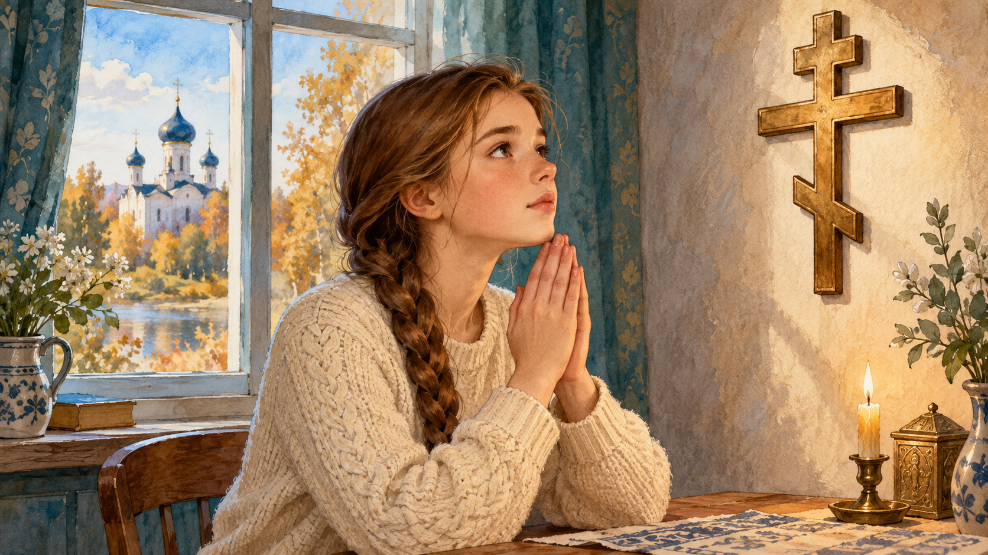
Молитва о смелости
Господи, когда мне трудно
идти против компании,
помоги сохранить
верность Тебе. Дай мне
спокойно отказаться от зла,
поддержать того, кому
трудно, и принять помощь.
Аминь.
Авторская молитва. Можно молча слушать.
11
Notes:
Этап 11. 2 мин.
Реплика: Господи, когда мне трудно идти против компании, помоги сохранить верность Тебе. Дай мне спокойно отказаться от зла, поддержать того, кому трудно, и принять помощь. Аминь.
Как провести: Предложите короткую тишину, затем прочитайте молитву. Можно молча слушать. После неё оставьте несколько секунд, чтобы каждый вспомнил свой шаг.
Вопрос: О какой помощи я хочу попросить Бога?
Ориентир: О верности Богу, спокойном отказе от зла, поддержке ближнего и готовности принять помощь. Текст молитвы авторский.
Ритм: 30 секунд — тишина, 1 минута — молитва и пауза, 30 секунд — переход.
Библейский источник: https://azbyka.ru/biblia/?Dan.3. Православная нумерация Дан. 3 с молитвой Азарии и песнью отроков; ст. 91–95 соответствуют ст. 24–28 в изданиях без них. Синодальный перевод — общественное достояние. Современные случаи и молитва авторские. Изображение художественное.

Slide 12
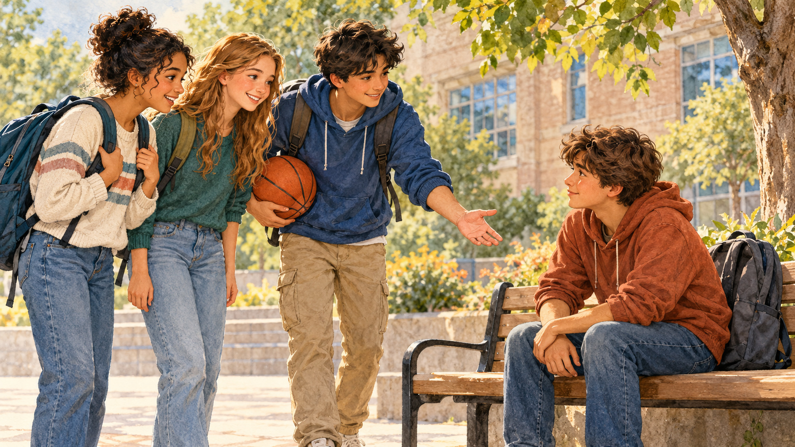
Смелость и поддержка
«Трое отказались,
потому что…»
«Когда на меня давят,
я могу…»
Назови конкретный шаг.
Друзья могут поддержать друг друга в добром выборе.
12
Notes:
Этап 12. 2 мин.
Реплика: Трое сохранили верность Богу. Мы можем поддерживать друг друга в добром выборе. Заверши две фразы: «Трое отказались, потому что…» и «Когда на меня давят, я могу…».
Как провести: Попросите два коротких ответа. Остальные одновременно показывают пальцами один конкретный шаг: отказ, другое предложение или помощь. На следующей встрече предложите добровольно рассказать, что удалось.
Вопрос: Что я понял об ответе троих и какой шаг могу применить?
Ориентир: Они отказались служить идолу из верности Богу. Подросток называет конкретный поступок, а не только «быть смелым». Хорошая компания поддерживает добро и уважает честный отказ.
Ритм: 1 минута — два ответа; 1 минута — свой шаг и завершение.
Библейский источник: https://azbyka.ru/biblia/?Dan.3. Православная нумерация Дан. 3 с молитвой Азарии и песнью отроков; ст. 91–95 соответствуют ст. 24–28 в изданиях без них. Синодальный перевод — общественное достояние. Современные случаи и молитва авторские. Изображение художественное.

